Slide 1
Требования
к участникам закупки по
членству в саморегулируемой организации. Единый реестр
сведений о членах СРО и их
обязательствах
РАЗУМОВА Наталья Михайловна, директор департамента права Союза строительных компаний Урала и Сибири, член Экспертного совета, Научно-консультативной комиссии НОСТРОЙ

Slide 2
О членстве в СРО (АНТИКРИЗИСНЫЕ ИЗМЕНЕНИЯ)
Наличие обязательно:
Изыскания для строительства, Проектирование и внесение изменений в проект ОКС(ст. 47, 48 ГрК)
Техническому заказчику (в том числе строительный контроль (ст. 1 ГрК)
Строительство, реконструкция, капитальный ремонт ОКС (цена контракта свыше 10 млн. рублей) (ч. 2.1 ст. 52 ГрК)
Снос ОКС (цена контракта свыше 1 млн. рублей) (ст. 55.30,55.31 ГрК)
Подрядчикам при проведении ремонта ОИ МКД (ЖК, ПП-615)
Наличие необязательно:
ИЖС + если требуется разрешение по ст. 51 ГрК
Создание НЕ ОКС
Ремонты ОКС
ГУПам, МУПам, КУ и т.п.
(в ч. 2.1 ст. 47, ч. 4.1 ст. 48, ч. 2.2 ст. 52 ГрК РФ)
Субподрядчикам
Застройщику (если НЕ сам производит работы)
По 44-ФЗ, 223-ФЗ, ПП-615 только членства МАЛО:
Требуется наличие у подрядчика (проектировщика, изыскателя, строителя) Права выполнения работ «по конкурентным способам» (ч. 3 ст. 55.8 ГрК) в соответствии с определенным уровнем ответственности
Член СРО имеет право заключать контракты по конкурентным способам (ч. 3 ст. 55.8 ГрК РФ):
- Если в его СРО есть КФ ОДО/у всех есть,
- Если его совокупный размер обязательств (контракты в работе) не превышает предела по его уровню ответственности по ОДО/Знает его СРО, если превышение есть, то СРО приостанавливает такое право.
ЗАКАЗЧИКУ НА ЗАМЕТКУ!!!!
Увеличено с 3-х до 10 млн. пороговое значение размера обязательств, когда допускается выполнение строительных работ без членства в СРО.
(изменения с 01 мая 2022/ 124-ФЗ)

Slide 3
О членстве в СРО
Работы по договору подряда на выполнение инженерных изысканий, подготовку проектной документации, по договору строительного подряда, по договору подряда на осуществление сноса, заключаемым с использованием конкурентных способов определения поставщиков (подрядчиков, исполнителей) в соответствии с законодательством РФ о контрактной системе в сфере закупок товаров, работ, услуг для обеспечения государственных и муниципальных нужд, законодательством РФ о закупках товаров, работ, услуг отдельными видами юридических лиц, или в иных случаях по результатам торгов (конкурсов, аукционов), если в соответствии с законодательством РФ проведение торгов (конкурсов, аукционов) для заключения соответствующих договоров является обязательным (далее - с использованием конкурентных способов заключения договоров, п. 3 ч. 1 ст. 55.1 ГрК РФ) могут выполняться членом СРО при соблюдении в совокупности следующих условий (ч. 3 ст. 55.8 ГрК РФ):
1) наличие у саморегулируемой организации, членом которой является такое лицо, компенсационного фонда обеспечения договорных обязательств, сформированного в соответствии со ст.ст. 55.4 и 55.16 ГрК РФ;
2) если совокупный размер обязательств по указанным договорам не превышает предельный размер обязательств, исходя из которого таким лицом был внесен взнос в компенсационный фонд обеспечения договорных обязательств в соответствии с ч. 11 или ч. 13 ст. 55.16 ГрК РФ.

Slide 4
Статья 55.17 Градостроительного кодекса РФ. Единый реестр сведений о членах саморегулируемых организаций и их обязательствах (Редакция вступила в силу с 01 сентября (Федеральный закон 447-ФЗ от 30.12.2021)
1. В единый реестр сведений о членах саморегулируемых организаций и их обязательствах включается информация о членах саморегулируемой организации, о лицах, прекративших членство в саморегулируемой организации, а также сведения об их обязательствах соответственно по договорам подряда на выполнение инженерных изысканий, подготовку проектной документации, договорам строительного подряда, договорам подряда на осуществление сноса, заключенным такими лицами с использованием конкурентных способов заключения договоров.
2. Состав сведений, содержащихся в едином реестре о членах саморегулируемых организаций и их обязательствах, порядок формирования указанного реестра, порядок ведения указанного реестра, в том числе порядок включения в указанный реестр сведений, устанавливаются Правительством Российской Федерации.
(Постановление Правительства РФ
от 25 мая 2022 г. N 945)
3. Формирование и ведение единого реестра сведений о членах саморегулируемых организаций и их обязательствах осуществляются соответствующим Национальным объединением саморегулируемых организаций.
4. Саморегулируемая организация обязана вести реестр членов саморегулируемой организации в составе единого реестра сведений о членах саморегулируемых организаций и их обязательствах.
5. Сведения, содержащиеся в едином реестре сведений о членах саморегулируемых организаций и их обязательствах, подлежат размещению в сети "Интернет" и должны быть доступны для ознакомления без взимания платы.

Slide 5
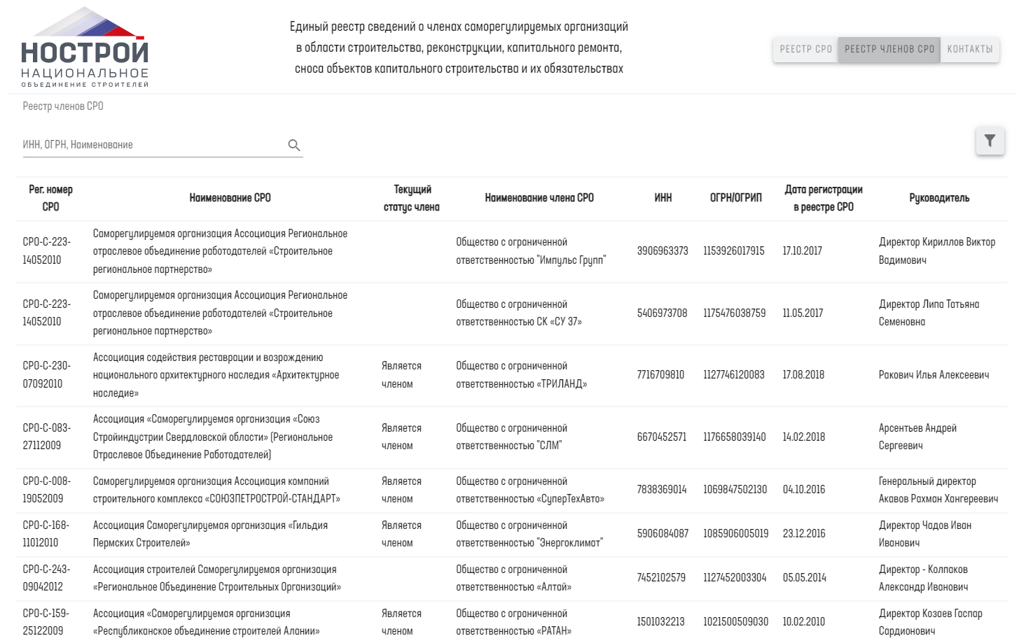
Реестры ведут Национальные объединения. НОСТРОЙ – в области строительства

Slide 6
Единый реестр сведений о членах СРО и их обязательствах
НОСТРОЙ объединяет
УФО
225
11
строительных СРО
строительных СРО
74
5
субъекта РФ
субъектов РФ
98,3 тыс. компаний
8,4 тыс. компаний
членов СРО в области строительства
региональных членов СРО в области строительства

Slide 7
Реестры ведут Национальные объединения: НОПРИЗ в области изысканий и проектирования (171 проектная СРО и 47 СРО, выполняющих инженерные изыскания)

Slide 8
Состав сведений, содержащихся в едином реестре о членах саморегулируемых организаций в области инженерных изысканий, архитектурно-строительного проектирования, строительства, реконструкции, капитального ремонта,
сноса объектов капитального строительства и их обязательствах Постановление Правительства РФ
от 25 мая 2022 г. N 945
1. Сведения реестра членов саморегулируемой организации (ИНН, наименование, контактные данные и т.п.)
2. Сведения о наличии (отсутствии) у члена СРО права, предусмотренного частью 3 статьи 55 ⁸ Градостроительного кодекса Российской Федерации (размер взноса в компенсационный фонд обеспечения договорных обязательств саморегулируемой организации, размер страховой суммы по договору о страховании риска ответственности за нарушение членом саморегулируемой организации условий договора подряда на выполнение инженерных изысканий, подготовку проектной документации, договора строительного подряда, договора подряда на осуществление сноса, заключенных с использованием конкурентных способов определения поставщиков (подрядчиков, исполнителей) в соответствии с законодательством Российской Федерации о контрактной системе в сфере закупок товаров, работ, услуг для обеспечения государственных и муниципальных нужд, законодательством Российской Федерации о закупках товаров, работ, услуг отдельными видами юридических лиц или в иных случаях по результатам торгов (конкурсов, аукционов), если в соответствии с законодательством Российской Федерации проведение торгов (конкурсов, аукционов) для заключения соответствующих договоров является обязательным (далее - с использованием конкурентных способов), дата уплаты взноса (дополнительного взноса) в такой фонд саморегулируемой организации, дата приостановления права выполнять инженерные изыскания, осуществлять подготовку проектной документации, строительство, реконструкцию, капитальный ремонт, снос объектов капитального строительства).
3. Сведения о наличии (отсутствии) у члена СРО права выполнять инженерные изыскания, осуществлять подготовку проектной документации, строительство, реконструкцию, капитальный ремонт, снос особо опасных, технически сложных и уникальных объектов, кроме объектов использования атомной энергии.
4. Сведения о наличии (отсутствии) у члена СРО права выполнять инженерные изыскания, осуществлять подготовку проектной документации, строительство, реконструкцию, капитальный ремонт, снос объектов использования атомной энергии.
5. Уровень ответственности члена СРО по обязательствам (простой, первый, второй, третий, четвертый или пятый) КФ ВВ.
6. Уровень ответственности члена СРО по обязательствам (первый, второй, третий, четвертый или пятый), КФ ОДО.
7. Фактический совокупный размер обязательств члена СРО по договорам подряда на выполнение инженерных изысканий, подготовку проектной документации, договорам строительного подряда, договорам подряда на осуществление сноса, заключенным с использованием конкурентных способов.

Slide 9
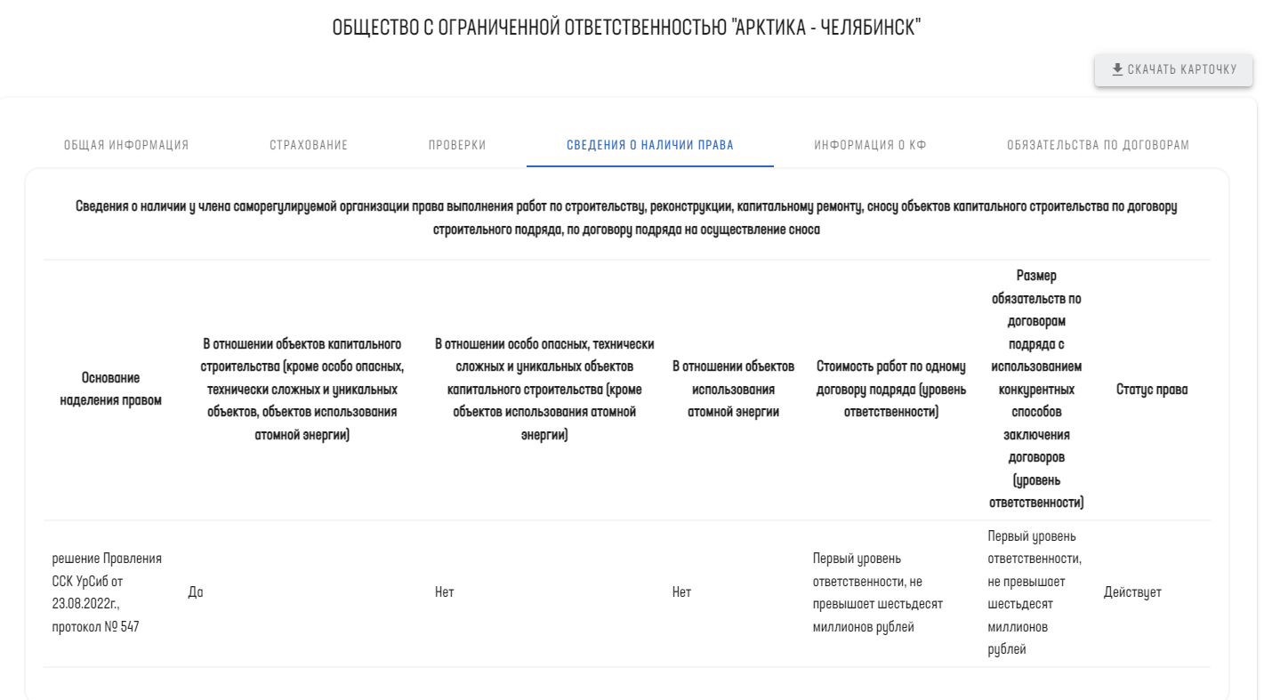
Поиск члена СРО по ИНН, по наименованию
Право должно иметь статус «действует»

Slide 10
Приостановление права члена СРО выполнения работ
Часть 2 статьи 55.15 Градостроительного кодекса РФ
Член саморегулируемой организации, в отношении которого применена мера дисциплинарного воздействия в виде приостановления права выполнять инженерные изыскания, осуществлять подготовку проектной документации, строительство, реконструкцию, капитальный ремонт, снос объектов капитального строительства, имеет право продолжить соответственно выполнение инженерных изысканий, осуществление подготовки проектной документации, строительство, реконструкцию, капитальный ремонт, снос объектов капитального строительства только в соответствии с договорами подряда на выполнение инженерных изысканий, подготовку проектной документации, договорами строительного подряда, договорами подряда на осуществление сноса, заключенными до принятия решения о применении указанной меры дисциплинарного воздействия. (с приостановкой новых договоров заключать нельзя)

Slide 11
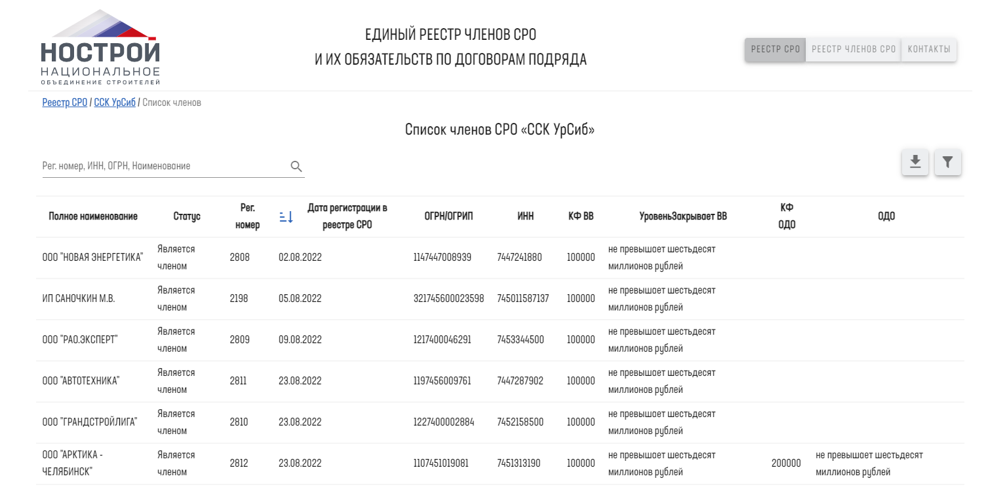
Что с выписками из реестра?
Ч. 5 ст.55.17 ГрК РФ
СРО обязана вести реестр членов СРО в составе
единого реестра сведений о членах СРО
и их обязательствах.
Все выписки выдаются только в электронном виде, подписанные электронной подписью. В выписке содержится QR-код, по которому возможно проверить сведения на сайте НОСТРОЙ. В Едином реестре будут содержаться сведения о фактическом совокупном размере обязательств члена СРО по договорам строительного подряда, договорам подряда на осуществление сноса, заключенным с использованием конкурентных способов. В открытом доступе в Едином реестре будут содержаться сведения о размере обязательств члена СРО по контрактам, заключенным с использованием конкурентных способов. Эта информация также будет отражаться в выписке из реестра СРО в составе Единого реестра. Заказчики и другие заинтересованные лица получат возможность увидеть размер обязательств, в пределах которого член СРО вправе заключать контракты. Сведения о фактическом совокупном размере обязательств будут передаваться в Единый реестр на основании данных Единой информационной системы «Закупки» и документов, полученных от членов СРО.
ЗАКАЗЧИКУ НА ЗАМЕТКУ: В новой редакции ст.55.17 НЕТ НИЧЕГО О ВЫПИСКЕ, В ТОМ ЧИСЛЕ – указания на то, что форма ВЫПИСКИ ИЗ РЕЕСТРА утверждается Ростехнадзором (с 1 сентября строительные СРО выдают выписки по формам НОСТРОЙ, а не по форме РТН, утв.приказом №86 от 04.03.2019, выписки из ЕРЧиО (проектировщики) выдаются только НОПРИЗ 5 рабочих дней)

Slide 12
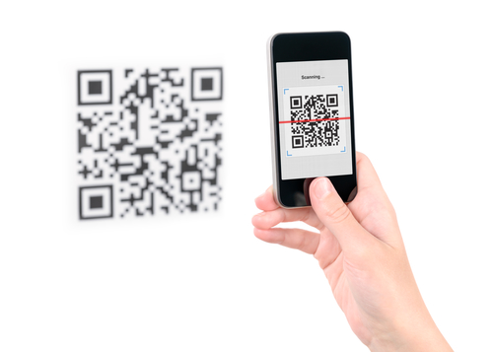
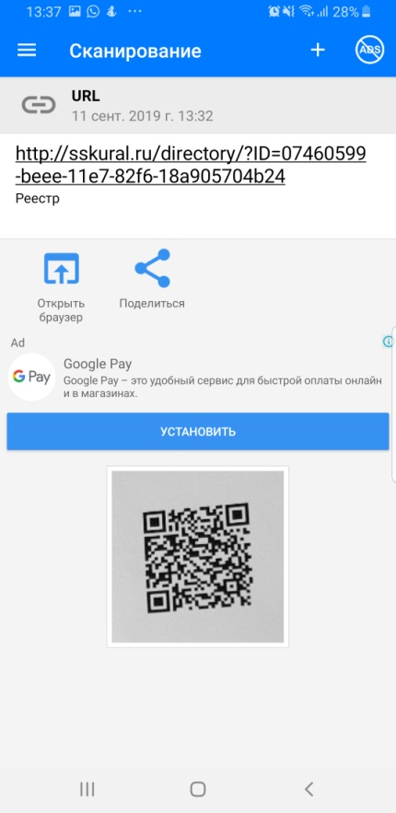
В целях проверки сведений реестра Выписка из реестра оснащена QR-кодом
QR-код – это двухмерный штрих-код, в котором может быть в закодированном виде представлена информация о товаре и производителе. QR (Quick Response) дословно означает «быстрый отклик» – информация с него действительно может быть считана практически мгновенно.
Современные технологии позволяют использовать сканирование QR-кода как удобный и быстрый способ проверки подлинности товара (документа). Всё, что вам нужно сделать – запустить мобильное приложение! и направить камеру смартфона на метку. Результат проверки подлинности документа придет в течение нескольких секунд в виде прямой ссылки на страницу сайта sskural.ru прямо на данные об организации и будет доступен в этом же приложении.

Slide 13
Минфин и Минстрой России о подтверждении членства участника в СРО для участия в закупках по Закону № 44-ФЗ
В связи с возникающими вопросами подготовлено совместное письмо Министерства финансов Российской Федерации от 03.10.2022 № 24-01-07/95279 и Министерства строительства и жилищно-коммунального хозяйства Российской Федерации от 03.10.2022 № БО737-СИ/02 о подтверждении членства участника закупки в саморегулируемой организации в области инженерных изысканий, архитектурно-строительного проектирования, строительства, реконструкции, капитального ремонта, сноса объекта капитального строительства для целей участия в закупках в соответствии с Законом № 44-ФЗ.
Согласно тексту письма, наличие сведений в едином реестре сведений о членах саморегулируемых организаций и их обязательствах в настоящее время является подтверждением членства в соответствующей саморегулируемой организации.
📍При осуществлении закупки, в извещении об осуществлении которой установлено требование к участникам закупки о членстве в соответствующей саморегулируемой организации:
🔹требование к подтверждающему документу в извещении об осуществлении закупки не устанавливается, подтверждающий документ в заявке на участие в закупке не представляется;
🔹в случае отсутствия сведений об участнике закупки в вышеуказанном едином реестре, заявка такого участника закупки отклоняется в соответствии с подпунктом «а» пункта 1 части 11 статьи 48, подпунктом «а» пункта 1 части 5 статьи 49, подпунктом «а» пункта 1 части З статьи 50 Закона № 44-ФЗ на основании пункта З части 12 статьи 48 Закона № 44-ФЗ в связи с несоответствием участника закупки требованиям, установленным в извещении об осуществлении закупки в соответствии с частью 1 статьи 31 Закона № 44-ФЗ.
ТРЕБОВАНИЕ О ПРЕДОСТАВЛЕНИИ ВЫПИСОК МОЖЕТ БЫТЬ ПРИЗНАНО НАРУШЕНИЕМ
Решение Управления Федеральной антимонопольной службы по Брянской области от 16 сентября 2022 г. N 032/06/106-852/2022, Решение Управления Федеральной антимонопольной службы по Ямало-Ненецкому автономному округу от 21 сентября 2022 г. N 089/06/42-800/2022
Раздел I. Требования к участникам закупки - Наличие участника в Едином реестре сведений о членах саморегулируемых организаций - МАЛО!!!
НУЖНО!!! Соответствие участника закупки требованиям ч. 3 ст.55.8 Градостроительного кодекса РФ

Slide 14
Требования к участникам закупки (Пример)

Slide 15
ВЫВОД: ЗАКАЗЧИКАМ НА ЗАМЕТКУ
Сведения единого реестра членов СРО в области строительства ЯВЛЯЮТСЯ общедоступными.
В то же время законодательством не запрещено и предоставление непосредственно саморегулируемыми организациями сведений из реестра членов СРО в составе Единого реестра в какой-либо форме, утверждённой Национальным объединением
(в соответствии с Регламентами НОСТРОЙ и НОПРИЗ) и (или) внутренними документами СРО.
НЕОБХОДИМО УСТАНОВИТЬ ТРЕБОВАНИЕ НЕ ТОЛЬКО О НАЛИЧИИ СВЕДЕНИЙ ОБ УЧАСТНИКЕ ЗАКУПКИ В ЕДИНОМ РЕЕСТРЕ членов СРО и их обязательств, НО ОДНОЗНАЧНО УСТАНОВИТЬ ТРЕБОВАНИЕ О СООТВЕТСТВИИ ТРЕБОВАНИЯМ Ч 3 СТ. 55.8 ГрК РФ

Slide 16
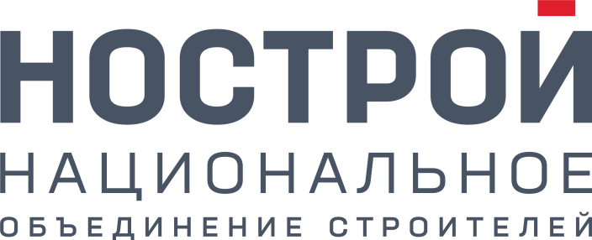
г. Челябинск, ул. Елькина, 84, Директор департамента права Союза строительных компаний Урала и Сибири, член Экспертного совета, Научно-консультативной комиссии НОСТРОЙ, Разумова Наталья Михайловна
Mail_info@sskural.ru
раб. тел.: +7(351)280-41-14

